Slide 1
移动端适配
讲师：李忠国

Slide 2
目录
长度单位
视口
设备像素和CSS像素
二倍图

Slide 3
01
长度单位
第一小节

Slide 4
长度单位
px
百分比
em
rem
vw/vh

Slide 5
1.1 长度单位
像素
在前端开发中视口的水平方向和垂直方向是由很多小方格组成的, 一个小方格就是一个像素
例如div尺寸是100 x 100, 那么水平方向就占用100个小方格, 垂直方向就占用100个小方格
像素特点
不会随着视口大小的变化而变化, 像素是一个固定的单位(绝对单位)

Slide 6
1.1 长度单位
百分比
百分比是前端开发中的一个动态单位, 永远都是以当前元素的父元素作为参考进行计算
例如父元素宽高都是200px, 设置子元素宽高是50%, 那么子元素宽高就是100px例如div尺寸是100 x 100, 那么水平方向就占用100个小方格, 垂直方向就占用100个小方格
百分比特点
子元素宽度是参考父元素宽度计算的
子元素高度是参考父元素高度计算的
子元素padding无论是水平还是垂直方向都是参考父元素宽度计算的
子元素margin无论是水平还是垂直方向都是参考父元素宽度计算的
不能用百分比设置元素的border

Slide 7
1.1 长度单位
em
em是前端开发中的一个动态单位, 是一个相对于元素字体大小的单位
例如font-size: 12px; ,那么1em就等于12px
em特点
1.当前元素设置了字体大小, 那么就相对于当前元素的字体大小
2.当前元素没有设置字体大小, 那么就相当于第一个设置字体大小的祖先元素的字体大小
3. 如果当前元素和所有祖先元素都没有设置大小, 那么就相当于浏览器默认的字体大小
结论: em是一个动态的单位, 会随着参考元素字体大小的变化而变化(相对单位)

Slide 8
1.1 长度单位
rem
rem就是root em, 和em是前端开发中的一个动态单位,
rem和em的区别在于, rem是一个相对于根元素字体大小的单位
例如 根元素(html) font-size: 12px; ,那么1em就等于12px
rem特点
1 除了根元素以外, 其它祖先元素的字体大小不会影响rem尺寸
2 如果根元素设置了字体大小, 那么就相对于根元素的字体大小
2 如果根元素没有设置字体大小, 那么就相对于浏览器默认的字体大小
结论: rem是一个动态的单位, 会随着根元素字体大小的变化而变化(相对单位)

Slide 9
1.1 长度单位
vw和vh
1. vw和vh是前端开发中的一个动态单位, 是一个相对于网页视口的单位
2. 系统会将视口的宽度和高度分为100份,1vw就占用视口宽度的百分之一, 1vh就占用视口高度的百分之一
3. vw和vh和百分比不同的是, 百分比永远都是以父元素作为参考
4. 而vw和vh永远都是以视口作为参考
结论: vw/vh是一个动态的单位, 会随着视口大小的变化而变化(相对单位)
什么是vmin和vmax?
vmin: vw和vh中较小的那个
vmax: vw和vh中较大的那个
使用场景: 保证移动开发中屏幕旋转之后尺寸不变

Slide 10
02
视口
第二小节

Slide 11
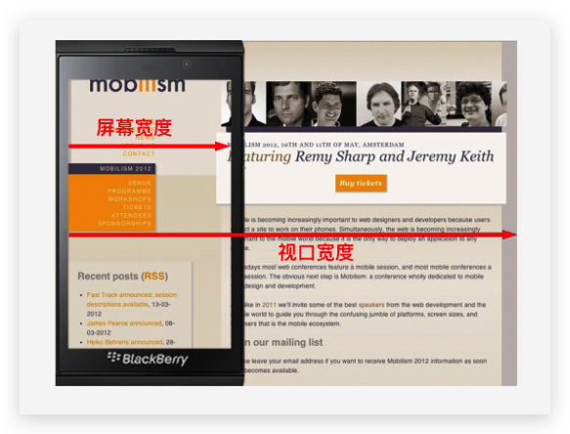
3.1 了解视口
目标：了解 视口概念及作用
视口概念
是一个区域，html 网页是在这个区域中显示
视口作用
约束 html 文档大小
html 文档内容超过了视口的大小便会产生滚动条
PC端视口大小等于浏览器窗口大小
移动端默认视口980px

Slide 12
1.1 视口
视口简单理解就是可视区域大小我们称之为视口
在PC端，视口大小就是浏览器窗口可视区域的大小
在移动端, 视口大小并不等于窗口大小, 移动端视口宽度被人为定义为了980
2.为什么是980而不是其他的值?
因为过去网页的版心都是980
乔老爷子为了能够让网页在移动端完美的展示, 所以将iOS手机视口的大小定义为了980
后来谷歌也觉得这是一个非常牛X的方案, 所以Android手机的视口也定义为了980

Slide 13
1.1 视口
移动端自动将视口宽度设置为980带来的问题
虽然移动端自动将视口宽度设置为980之后让我们可以很完美的看到整个网页
但是由于移动端的物理尺寸(设备宽度)是远远小于视口宽度的
所以为了能够在较小的范围内看到视口中所有的内容, 那么就必须将内容缩小

Slide 14
1.1 视口
如何保证在移动端不自动缩放网页的尺寸?
width=device-width 设置视口宽度等于设备的宽度
initial-scale=1.0 初始缩放比例, 1不缩放
maximum-scale：允许用户缩放到的最大比例
minimum-scale：允许用户缩放到的最小比例
user-scalable：用户是否可以手动缩放
拓展: viewport-fit: contain或cover, 视口适配, 兼容带刘海的屏

Slide 15
03
设备像素和css像素
第三小节

Slide 16
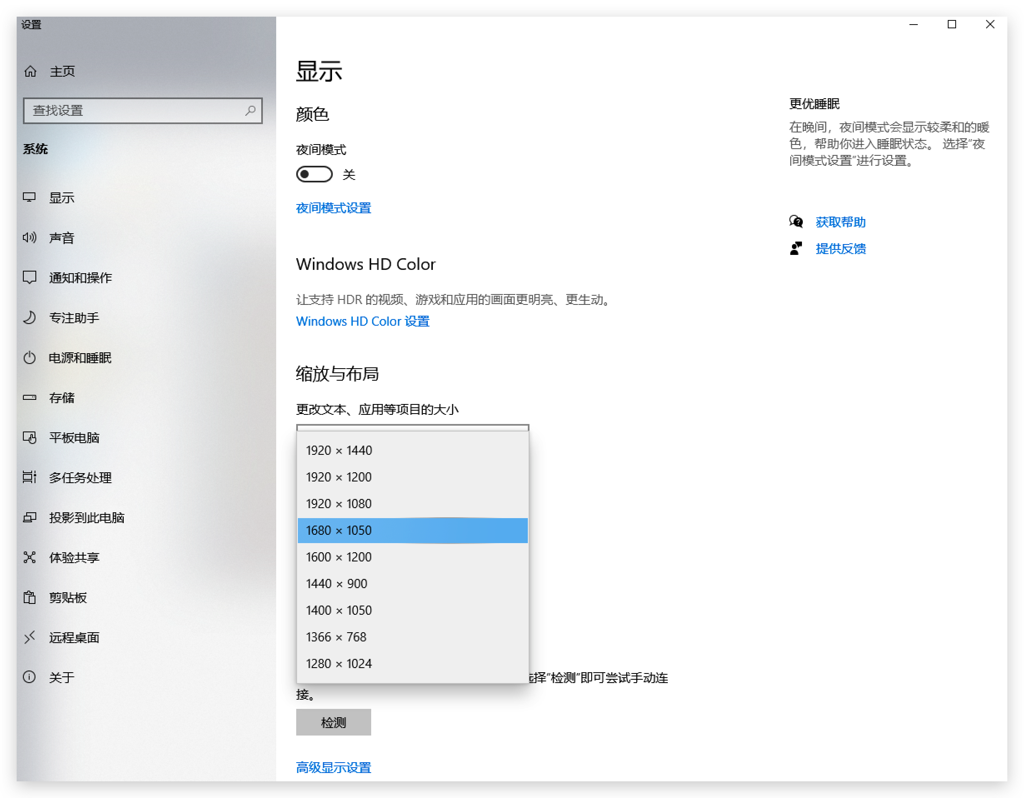
1.2.1 分辨率和像素
目标：知道 物理分辨率和显示分辨率的区别
分辨率分类
物理分辨率是生产屏幕时就固定的，它是不可被改变的
显示分辨率是由软件（驱动）决定的
像素分类
物理像素: 描述物理分辨率使用的像素
CSS像素: 描述显示分辨率所用到的像素

Slide 17
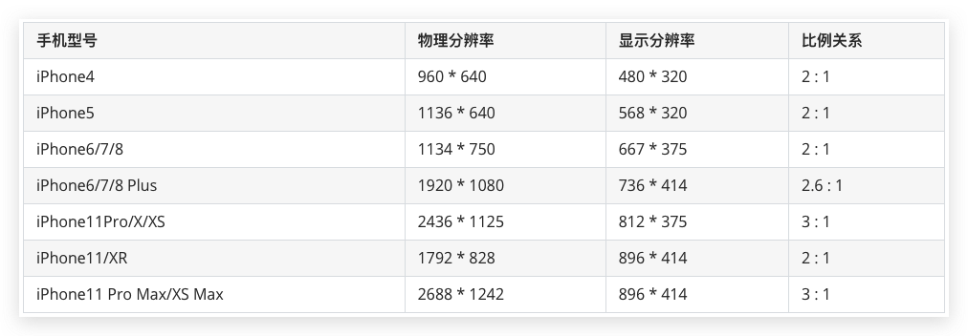
1.1 设备像素
目标：了解 常见iphone设备像素
设备像素又称为物理像素, 是"物理屏幕"上真实存在的发光点，只有屏幕一经出厂就固定不会改变

Slide 18
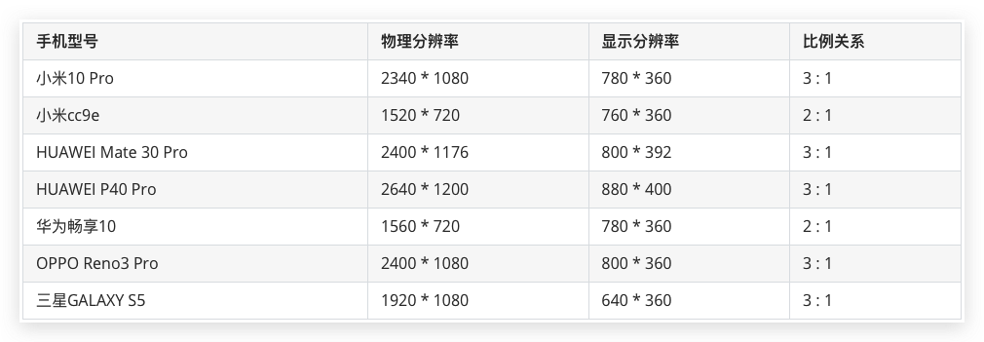
1.1 设备像素
目标：了解 常见安卓设备像素
设备像素又称为物理像素, 是"物理屏幕"上真实存在的发光点，只有屏幕一经出厂就固定不会改变

Slide 19
1.1 css像素
CSS像素又称为逻辑像素，是编程世界中虚拟的东西, 我们通过代码设置的像素都是逻辑像素
例如: iPhone3G/iPhone3GS 3.5英寸/ 逻辑像素320*480 / 设备像素320*480
iPhone4/4S 3.5英寸/ 逻辑像素320*480 / 设备像素640*960
也就是说CSS像素和设备像素在有的时候是不一样的

Slide 20
1.1 css像素和设备像素
什么时候不一样?为什么不一样?
在PC端，1个CSS像素往往都是对应着电脑屏幕的1个物理像素,
所以我们无需关心PC端的CSS像素和设备像素
在手机端，最开始其实1个CSS个像素也是对应着手机屏幕的1个物理像素,
但是后来一个改变世界的男人(乔布斯)改变了这一切~
从iPhone4开始，苹果公司推出了所谓的retina视网膜屏幕。
iPhone4的屏幕尺寸却没有变化，但是像素点却多了一倍
这就导致了在1个CSS个像素等于1个物理像素的手机上, 我们设置1个CSS像素只会占用1个物理像素
而在1个CSS个像素不等于1个物理像素的手机上, 我们设置1个CSS像素就会占用2个物理像素
所以仔细观察你会发现同样是1像素但是在retina视网膜屏幕的手机上会粗一些

Slide 21
02
二倍图
第二小节

Slide 22
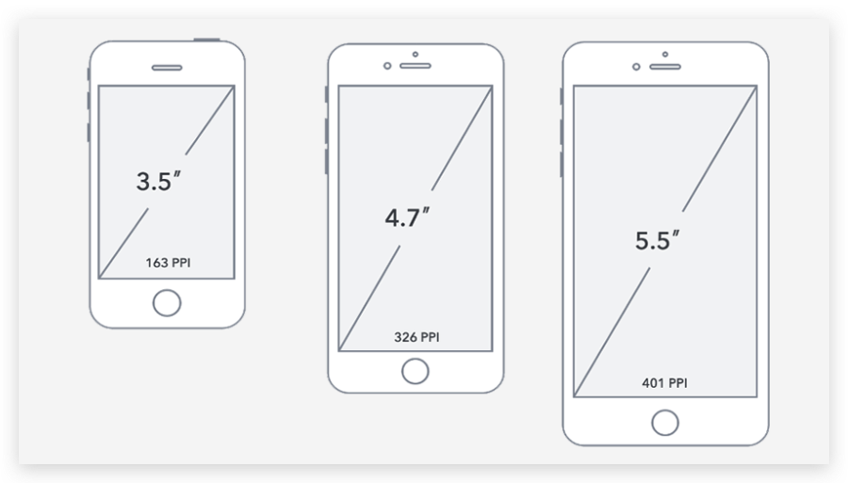
1.1 屏幕尺寸
目标：了解屏幕尺寸概念概念
屏幕尺寸
指的是屏幕对角线的长度，一般用英寸来度量

Slide 23
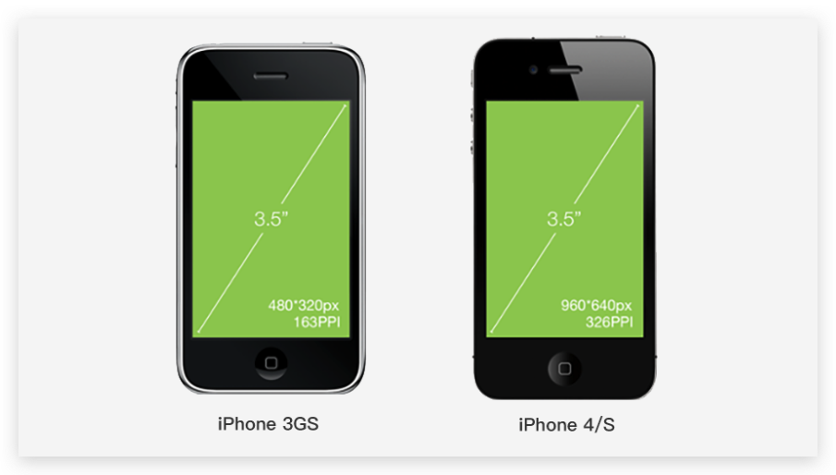
2 二倍图
目标：了解 二倍图作用
图片分辨率, 为了高分辨率下图片不会模糊失真

